Slide 1
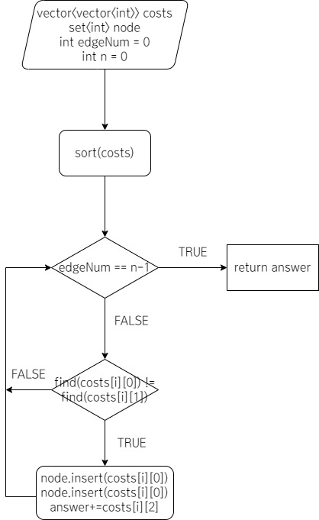

Slide 2
크루스칼 알고리즘
MST n-1
0
1
1
5
2
1
2
3
8
Costs: 1 1 2 5 8

